Slide 1
HABİBE TAŞ
İLKOKULU
Ziya MACİT
2/F Sınıfı

Slide 2
ATATÜRK’ÜN HAYATI

Slide 3
M.KEMAL ATATÜRK (1881-1938)

Slide 4
ATATÜRK 1881 YILINDA,SELANİK’TE DOĞDU.

Slide 5
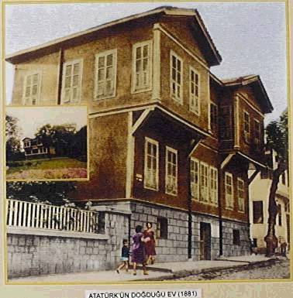
Atatürk’ün Selanİk’tekİ evİ

Slide 6
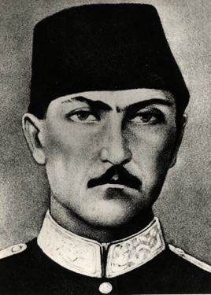
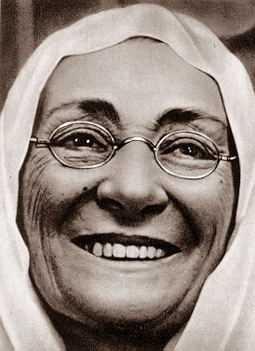
BABASININ ADI ALİ RIZA EFENDİ,ANNESİNİN ADI ZÜBEYDE HANIMDIR.

Slide 7
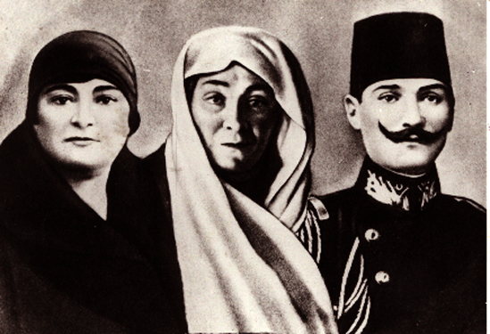
Mustafa Kemal, annesi Zübeyde Hanım ve kız kardeşi Makbule (Atadan) ile (1905)

Slide 8
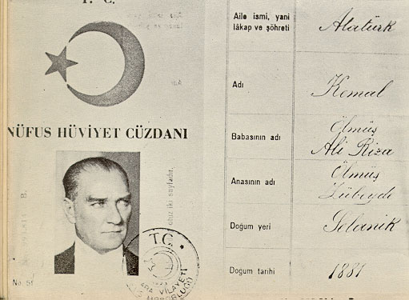
ATATÜRK'ÜN NÜFUS CÜZDANI

Slide 9
ATATÜRK’ÜN BABASI, OĞLU MUSTAFA’NIN ŞEMSİ EFENDİ İLKOKULUNA GİTMESİNİ İSTİYORDU.

Slide 10
Annesİ İse mahalle mektebİne gitmesini İstİyordu.

Slide 11
ATATÜRK’ÜN BABASI, KÜÇÜK MUSTAFA’YI ÖNCE MAHALLE MEKTEBİNE, SONRA ŞEMSİ EFENDİ İLKOKULU'NA GÖNDERDİ.

Slide 12
ATATÜRK OKULA BAŞLADIKTAN SONRA BABASI ÖLDÜ.
BABASI ÖLDÜĞÜNDE ATATÜRK 7 YAŞINDAYDI.

Slide 13
ANNESİ VE KIZ KARDEŞİ İLE BİRLİKTE KÖYDEKİ DAYISININ YANINA YERLEŞTİLER. DAYISININ İŞLERİNDE ONA YARDIMCI OLDULAR

Slide 14
ZÜBEYDE HANIM, OĞLUNUN OKULDAN AYRILMASINA ÇOK ÜZÜLDÜ. MUSTAFA'YI ALIP SELÂNİK'E TAŞINDI.

Slide 15
ATATÜRK, ASKERİ OKULA GİTMEK İSTİYORDU. ANNESİ ASKERİ OKULA GİTMESİNİ İSTEMİYORDU.

Slide 16
ATATÜRK, GİZLİCE ASKERİ ORTAOKUL SINAVLARINA GİRDİ.
SINAVI KAZANDI.

Slide 17
ASKERİ ORTAOKULDA BAŞARILI BİR ÖĞRENCİ OLAN MUSTAFA’YA AYNI İSİMİ TAŞIYAN MATEMATİK ÖĞRETMENİ "KEMAL" İSMİNİ VERDİ. ADI "MUSTAFA KEMAL" OLDU.

Slide 18
ASKERİ ORTAOKULU BİTİRDİKTEN SONRA 1895 YILINDA ASKERİ LİSEYE YAZILDI. ASKERİ LİSEYİ İYİ DERECE İLE BİTİRDİ. DAHA SONRA 1899 DA HARP OKULUNA GİRDİ

Slide 19
HARP OKULUNDAN YÜZBAŞI RÜTBESİ İLE MEZUN OLDU.

Slide 20
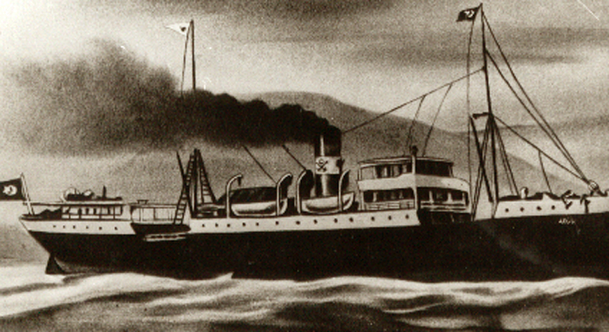
19 MAYIS 1919 YILINDA SAMSUN'A ÇIKARAK KURTULUŞ SAVAŞI'NI BAŞLATTI.

Slide 21
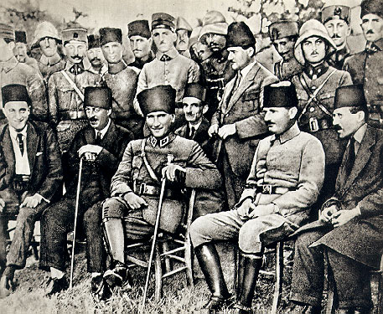
TÜRK MİLLETİ ATATÜRK ÖNDERLİĞİNDE KURTULUŞ SAVAŞI'NI KAZANDI.

Slide 22
MUSTAFA KEMAL ATATÜRK 10 KASIM 1938'DE DOLMABAHÇE SARAYI'NDA HAYATA GÖZLERİNİ YUMDU.

Slide 23
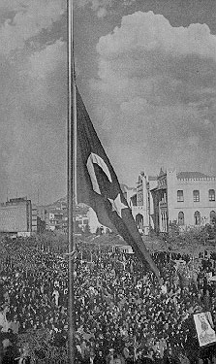
BAYRAKLAR YARIYA İNDİ (10 KASIM 1938 , SAAT 09:05)

Slide 24
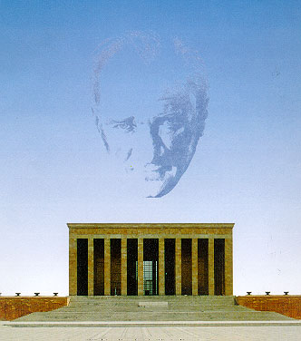
DAHA SONRA ANITKABİR’E NAKLEDİLDİ.

Slide 25
ATATÜRK’ÜN ÇOCUKLUK ANILARI
SİLAHLA OYNARKEN TABANCA PATLADI
Makbule Hanım Ağabeyi Atatürk’ün bir insan olarak çeşitli yönlerini de içtenlikle anlatır Ağabeyinin çocukluk yıllarına dair pek çok anekdotu dile getirir Makbule Hanım ağabeyinin çocukluk yıllarında her çeşit oyuncağa, özellikle de silaha düşkün olduğunu belirterek, daha o yıllarda askerliğe sempati duyduğunu dile getirir Ne var ki Atatürk’ün silahla oynaması az kalsın bir felakete yol açacaktır Atatürk, elindeki eski bir silahı temizlemesine yardım etmesi için kız kardeşini yanına çağırır İşte o anı Makbule Hanım şöyle anlatır: “Karşısına geçtim O elindeki lüveri temizlemeye başladı. Ne yaptı nasıl etti, bilmiyorum Birden korkunç bir ses duydum Annem korku ve heyecan içinde: ‘Eyvah ! Kardeşini öldürdün Mustafa’ dedi Ben ise ‘Ağabeyim öldü’ diye ağlıyordum Tabancanın dumanı kalkınca baktık ki ikimiz de sağız.

Slide 26
ATATÜRK’ÜN ÇOCUKLUK ANILARI
İLK ANDA CANIM SIKILMIŞTI
Bakla tarlasında yalnız başıma bekçilik yaptığım günlerden birinde öğle vakti kulübenin önündeki çardak altında uyuya kalmışım. Aradan ne kadar zaman geçti bilmiyorum, annemin sesine uyandım. Annem: ” Dayısı şuna bak, Mustafa uyuya kalmış. Makbule dün pınardan soğuk su içince hastalandı ya, Mustafa bütün gece başında bekledi. Ondan uykusunu alamadı. Neyse ki Makbule’ye ballı ıhlamur içirdim de iyileşti ” dedi. Dayım: ” Bırak canım uyusun. Benim en sevdiğim şeydir burada uyumak. Bu öğle sıcağında karga falan uğramaz. Bir yatsam iki saatten önce top atsan uyanmam ” dedi. Bu konuşmaları duyunca ayağa fırladım. Uykuda yakalandım diye ilk anda canım sıkılmıştı ama Makbule’nin iyileştiğini duyunca rahatladım.

Slide 27
ATATÜRK’ÜN ÇOCUKLUK ANILARI
NACİYE KAYBOLDU
Dayımın bakla tarlasına Makbule ile giderdik. Bir gün Naciye de bizimle gelmek istedi. İlk defa benden bir şey istediği için olmaz diyemedim. Annemden izin çıkınca o gün üç kardeş tarlaya gittik. Naciye eline bir sopa aldı ve kargaların ardından koşturdu durdu. Bir ara Makbule ile uzun süren bir konuşmamız oldu. Tarlanın ortasındaki kulübenin önüne oturduk ve yemeğe başlayacaktık ki, Naciye’nin yanımızda olmadığını fark ettik. Sağa baktık, sola baktık, Naciye neredesin diye bağırdık, Naciye yok. Neden sonra Naciye çıkageldi. Meğer karga peşinde koşarken çok yorulan Naciye kulübeye girmiş ve döşeğe yatıp uyumuş. Naciye’nin ortaya çıkmasıyla birlikte rahatladık ve yemeklerimizi yedik.

Slide 28
ATATÜRK’ÜN ÇOCUKLUK ANILARI
BENİ KOMUTAN SEÇERLERDİ
Yeni evimiz küçüktü ama bahçesi büyüktü. Bu bahçede komşu çocuklarıyla askercilik oynardık. Askercilik oynarken, beni komutan seçerlerdi. Ben de karşımda hazır ola geçmiş arkadaşlara çeşitli görevler verirdim. Onlar da, emredersin komutanım deyip koşarak uzaklaşırlardı. Üç beş dakika sonra geri gelerek görevi tamamladıklarını söylerlerdi. Daha sonra onları sıraya sokar, uygun adım yürütürdüm. Bir gün bize tahtadan tüfekler hazırlayan marangoz Celal Amca oyunumuzu seyretmiş ve anneme: " Zübeyde Hanım, Mustafa'yı askeri okula göndermelisiniz. Kendisi iyi bir komutan adayıdır. " demiş.

